Slide 1
Projet 3 : Analyse de données sur la santé (nutrition)
Mohammed El Mouatassim

Slide 2
APPLICATION
L’objectif de mon application est de déterminer s’il y a une influence d’un ou plusieurs éléments nutritionnels dans le calcul du grade Nutriscore d’un produit alimentaire.
Elle permet aussi à l'utilisateur d’obtenir des informations nutritionnelles d’un produit en scannant son code barre. Les informations sont :
son grade nutriscore,
les ingrédients contenus dans le produit.
Ambition => Faire cette étude sur : la totalité des pays, uniquement la France, et tous les pays excepté la France ou encore pour chaque pays.

Slide 3
LE JEU DE DONNEES https://world.openfoodfacts.org/
Les champs sont séparés en quatre sections :
Les informations générales sur la fiche du produit : nom, date de modification, etc…
Un ensemble de tags : catégorie du produit, localisation, origine, etc…
Les ingrédients composant les produits et leurs additifs éventuels.
Des informations nutritionnelles : quantité en grammes d’un nutriment pour 100 grammes du produit etc…

Slide 4
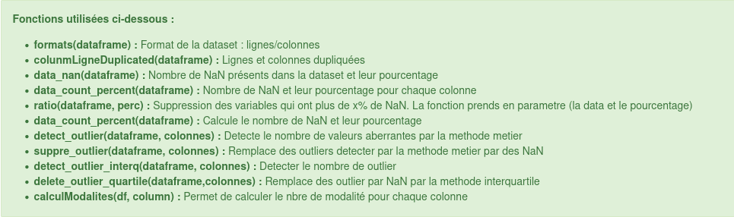
FONCTIONS UTILISEES

Slide 5
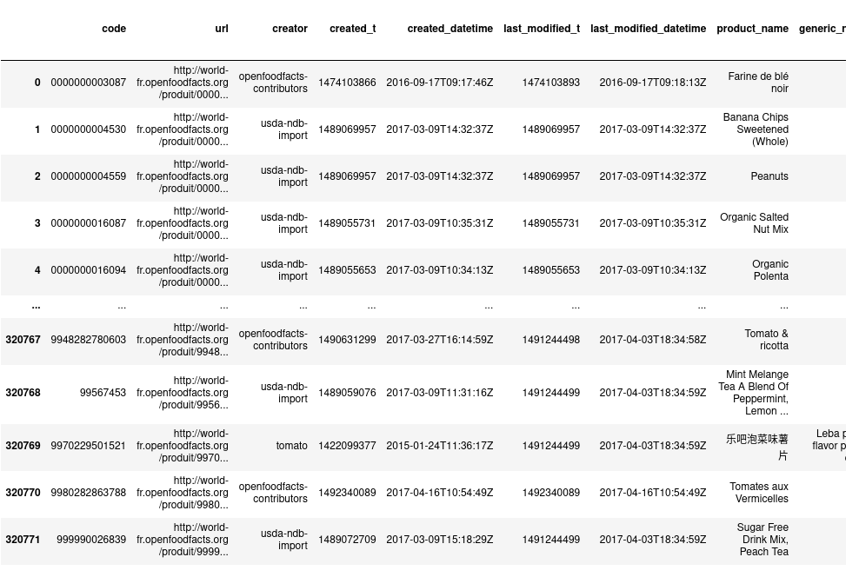
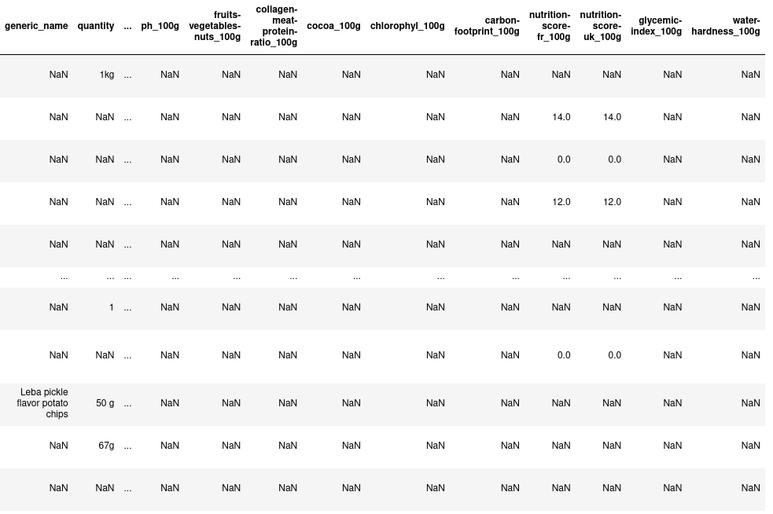

RECUPERATION ET APERCU DU JEU DE DONNEES
Format :
Notre jeu de données contient 320772 individus et 162 paramètres.
106 paramètres de type numériques et 56 catégoriels.

Slide 6
TRAITEMENT ET NETTOYAGE DES DONNEES

Slide 7
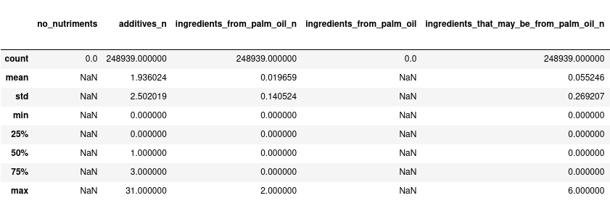
STATISTIQUES DESCRIPTIVES
Tendance centrale, dispersion et formes de nos variables numériques.
On observe des variables qui ne contiennent aucune information: no_nutriments, ingredients_from_palm_oil ....,
Détectons les afin de les supprimer. On constate aussi qu'il y'a des valeurs manquantes : (320772 - 248939 = 71833) dans les paramètres ci-dessus ou 320723 Nan dans ph_100g

Slide 8
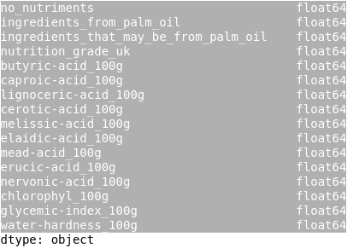

DETECTION ET SUPPRESSION DES PARAMETRES COMPLETEMENT VIDES
On a 16 paramètres de types float complétement vides que l'on va supprimer
On passe de 162 à 146 variables

Slide 9

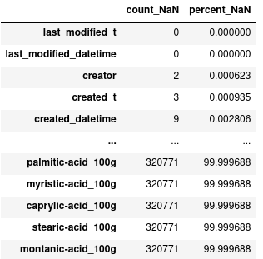
TRAITEMENT DES VALEURS MANQUANTES (NaN)
Nous constatons qu'il y'a 3 447 6237 valeurs manquantes dans le dataset, ce qui correspond à plus de 73%
On remarque que certaines variables sont quasiment vide (contiennent plus de 99.99% de NaN) ex: 'almitic-acid_100g' , 'myristic-acid_100g'

Slide 10
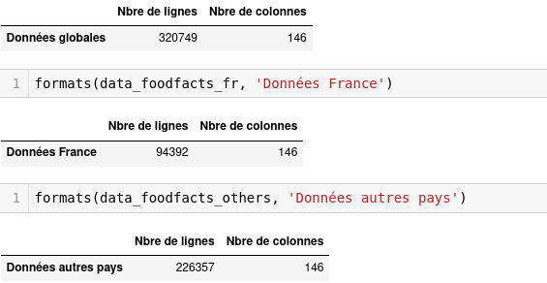
SELECTION DES DONNES : GLOBALES, FRANCE ET AUTRES PAYS

Slide 11
VISUALISATION DES NaN DE NOS JEUX DE DONNEES PAR LA FONCTION Heatmap
Globales

Slide 12
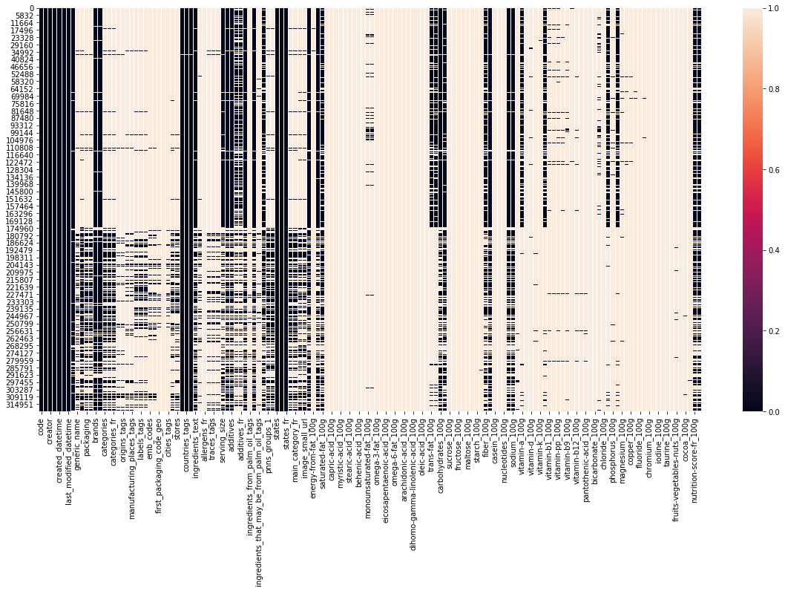

Slide 13
France

Slide 14
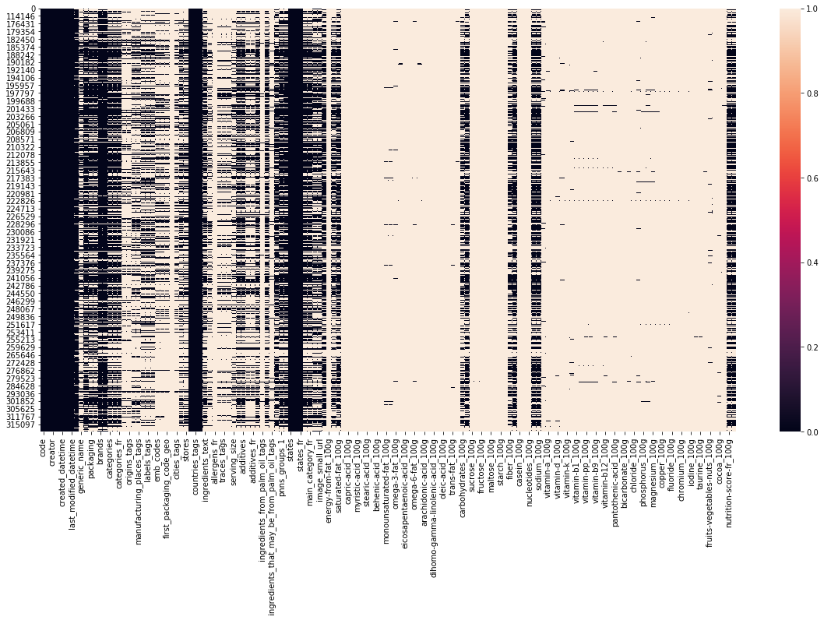

Slide 15
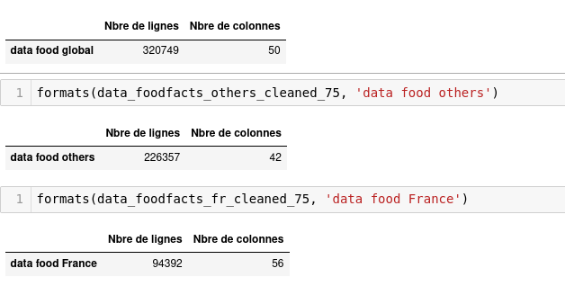
On constate qu’il y a beaucoup de valeurs manquantes sur les 2 graphiques.
Nous allons supprimer toutes les variables contenant plus de 75% de valeurs manquantes
Résumé :
Données globales ---> dtypes: float64(20), object(30)
Données autres pays ---> dtypes: float64(20), object(22)
Données France ---> dtypes: float64(14), object(42)
On remarque qu'il y'a plus de variables dans le jeu France mais moins de variables numérique

Slide 16
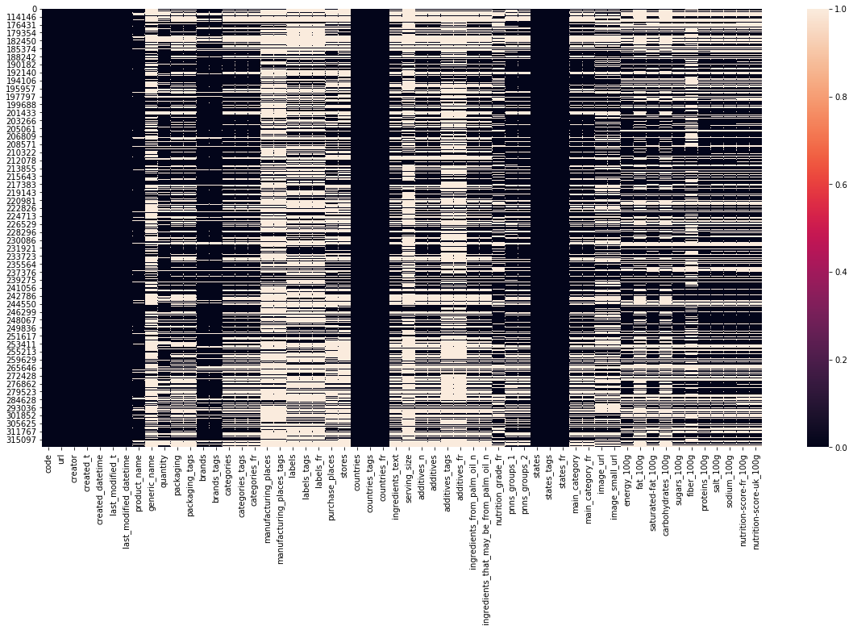
RE-VISUALISATION DES DONNEES APRES NETTOYAGE (pour la France)
On constate qu’il y a beaucoup moins de
valeurs manquantes.

Slide 17
TRAVAIL SUR LES DONNEES FRANCE
Pour ce qui suit, nous travaillons uniquement sur le jeu de données France, car l'étude est destinée au consommateurs français.
Séparons dans un premier temps nos données en deux dataFrames : une pour les variables type float et l'autre pour les variables de type objet
Tout d'abord, indexons nous données avec la variable 'code'

Slide 18
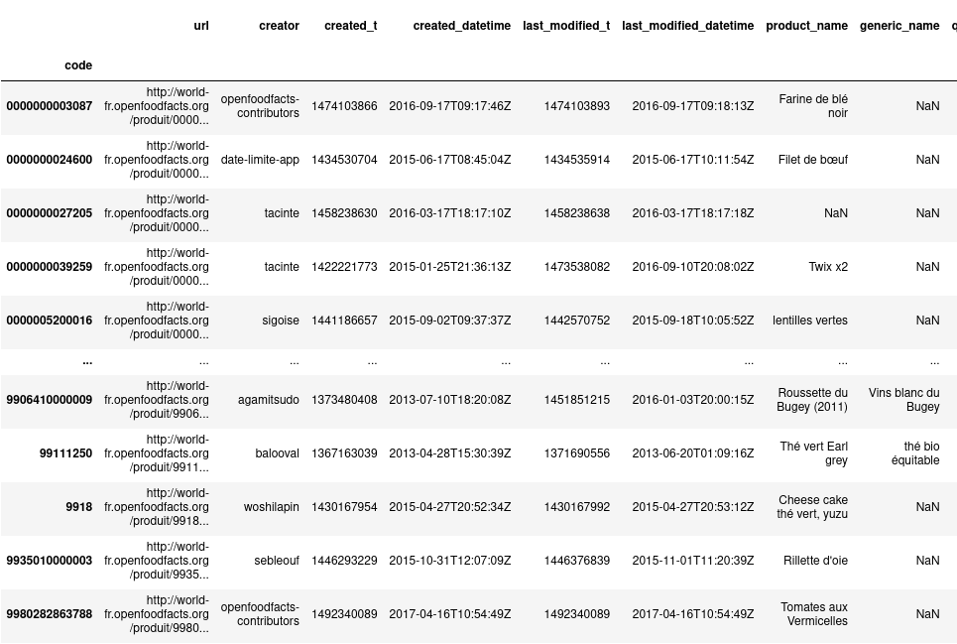

Slide 19
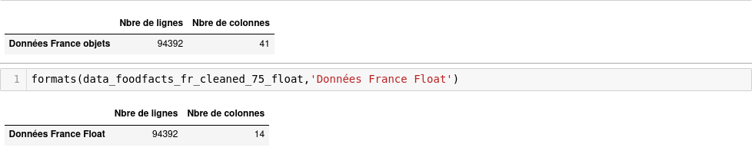
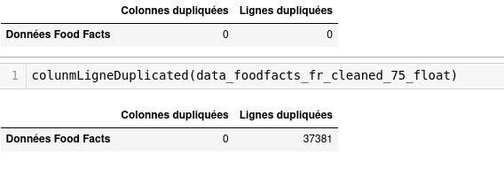


SEPARATION DES DONNEES EN VARIABLES NUMERIQUES ET CATEGORIELLES
Nous avons dans ce jeu de données 14 variables numériques et 41 variables de type Object
On remarque qu'il y'a 37381 lignes dupliquées parmi les 94392
Format de données numériques après suppression des lignes dupliquées
Format final de nos données
On passe de 94392 à 57011 lignes pour notre nouveau jeu de données

Slide 20
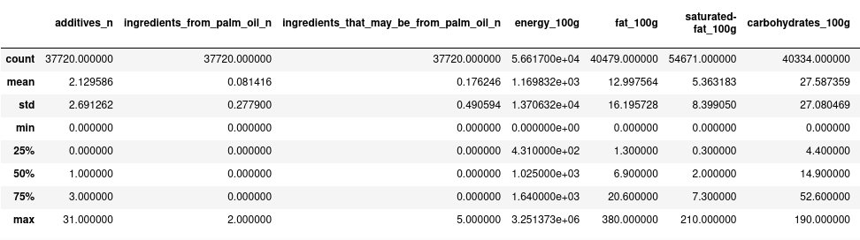
DESCRIPTION STATIQTIQUE
On constate que les écart-type de nos variables sont très grands, on peut en déduire qu'il y'a une grande dispersion de données autour de la moyenne pour quasiment toutes les variables.
On constate aussi que les variables 'ingredients_from_palm_oil_n‘ et ingredients_that_may_be_from_palm_oil_n' ont le même nombre d'individus (50492) dont plus de 75% ont la valeur 0. On remarque que la variable 'additives_n' a une moyenne de 1.857 et un max de 31 et avec plus 75% de la population se situe au-dessus de 3, donc on peut s'attendre à ce qu'il y ait beaucoup de valeurs aberrantes.

Slide 21
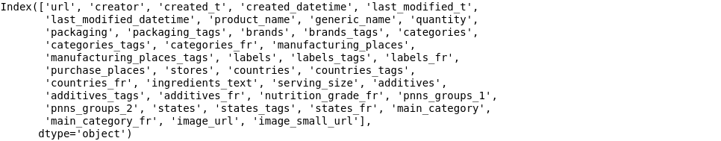
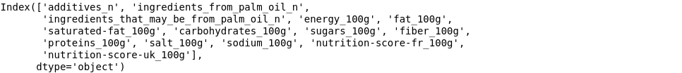
NOUVELLE DECOMPOSITION DES DONNEES
Données catégorielles
Données numériques
Nous sélectionnons les variables qui nous semblent pertinentes pour notre étude :
Variables nutritionnelles (numériques) : 'energy_100g', 'fat_100g', 'saturated-fat_100g', 'carbohydrates_100g', 'sugars_100g', 'fiber_100g', 'proteins_100g','salt_100g', 'sodium_100g', 'nutrition-score-fr_100g'.
Variables catégorielles : 'pnns_groups_1','product_name', 'brands', 'countries_fr','ingredients_text''labels_fr','nutrition_grade_fr'.?'serving_size'
Variable temporelle : 'last_modified_datetime'.
et la variable 'code' qui nous servira comme identifiant pour nos produits.

Slide 22
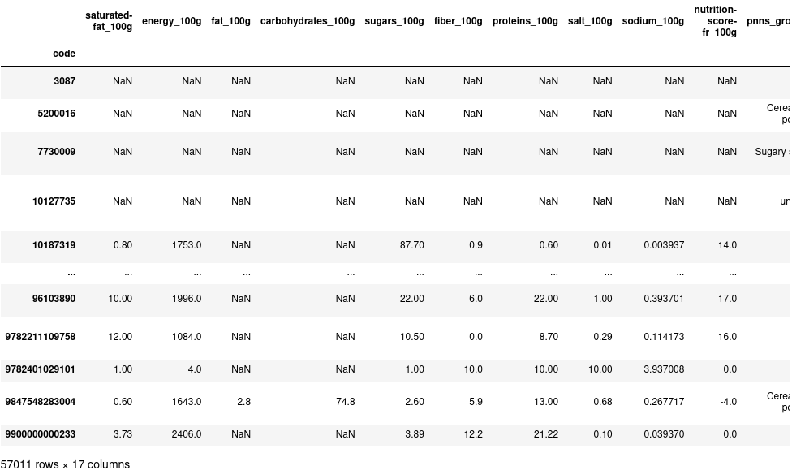
SELECTION DES VARIABLES UTILES POUR L’APPLICATION
Je stocke mes variables nutritionnelles dans nutriments_labels et mes variables catégorielles dans gategoriels_labels
nutriments_labels = ['saturated-fat_100g', 'energy_100g', 'fat_100g', 'carbohydrates_100g','sugars_100g','fiber_100g', 'proteins_100g', 'salt_100g', 'sodium_100g', 'nutrition-score-fr_100g']
gategoriels_labels = ['pnns_groups_1','product_name', 'brands', 'countries_fr','ingredients_text', 'serving_size','nutrition_grade_fr']
On construit un nouveau DataFrame France avec les variables sélectionnées :

Slide 23
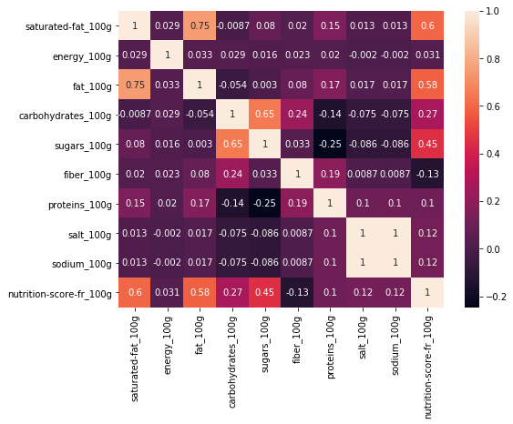
CORRELATION ENTRE VARIABLES NUMERIQUES
On remarque qu'il y'a corrélation totale entre les variables 'salt_100g' et 'sodium_100g', on remarque une corrélation entre 'saturated-fat_100g', 'fat_100g' et 'nutrition-score-fr_100g' et peut de corrélation entre d'autres variables (<0.0...)

Slide 24
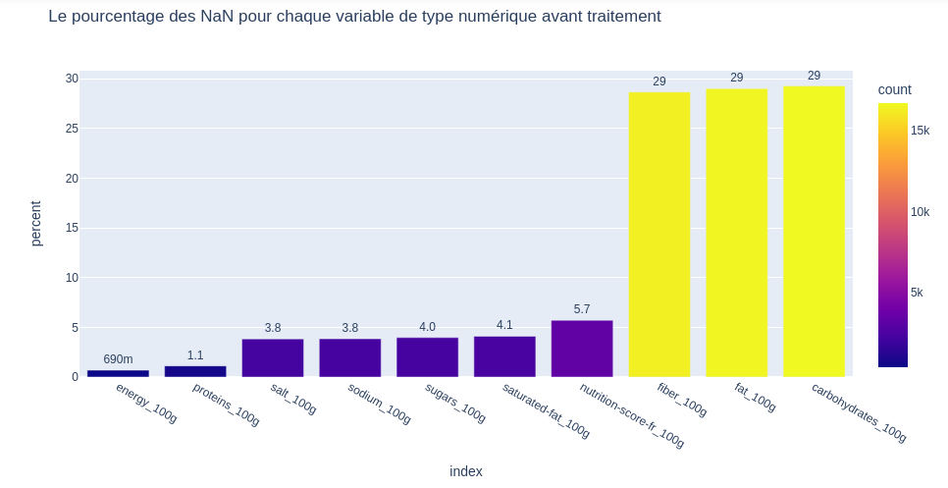
HISTOGRAMME DES % DES NaN AVANT TRAITEMENT DES OUTLIERS

Slide 25
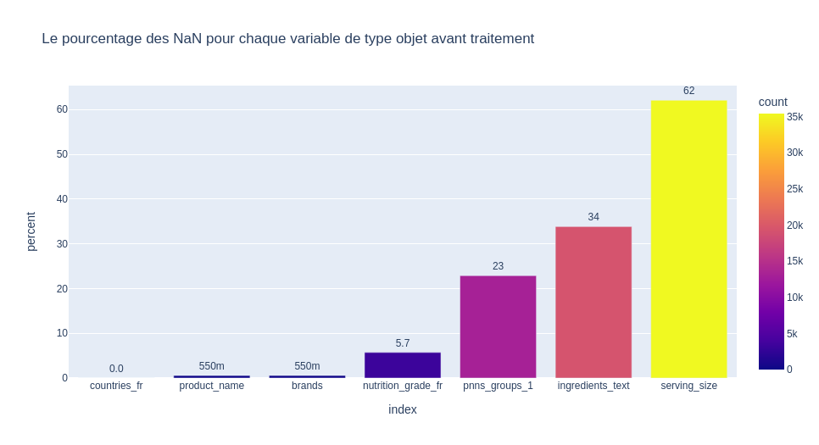

Slide 26
DETECTION ET REMPLACEMENT DES VALEURS MANQUANTES PAR DES NaN
Dans cette partie, j’utilise deux méthodes :
Une méthode métier
Une méthode basée sur les interquantiles
Puis je compare ces deux méthodes

Slide 27
METHODE METIER
Détection des valeurs aberrantes :
nombre de valeurs manquantes
Pourcentage de valeurs manquantes
proteins_100g 0
sodium_100g 0
saturated-fat_100g 1
fiber_100g 1
fat_100g 2
salt_100g 2
sugars_100g 5
carbohydrates_100g 8
energy_100g 206
nutrition-score-fr_100g 8911
proteins_100g 0.000000
sodium_100g 0.000000
saturated-fat_100g 0.001754
fiber_100g 0.001754
fat_100g 0.003508
salt_100g 0.003508
sugars_100g 0.008770
carbohydrates_100g 0.014032
energy_100g 0.361334
nutrition-score-fr_100g 15.630317

Slide 28
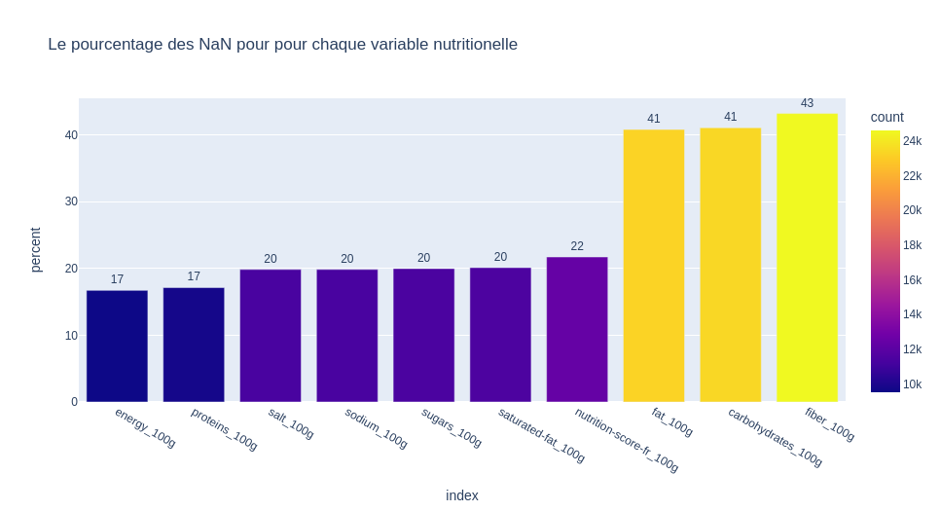

Slide 29
METHODE INTERQUARTILE
pourcentage de valeurs manquantes
nutrition-score-fr_100g 1
sodium_100g 32
fiber_100g 57
salt_100g 180
proteins_100g 224
saturated-fat_100g 495
fat_100g 2700
sugars_100g 6910
carbohydrates_100g 12041
energy_100g 46857
nutrition-score-fr_100g 0.001754
sodium_100g 0.056130
fiber_100g 0.099981
salt_100g 0.315729
proteins_100g 0.392907
saturated-fat_100g 0.868253
fat_100g 4.735928
sugars_100g 12.120468
carbohydrates_100g 21.120486
energy_100g 82.189402
On observe qu’il y a beaucoup de valeurs aberrantes par rapport à la méthode métier.

Slide 30
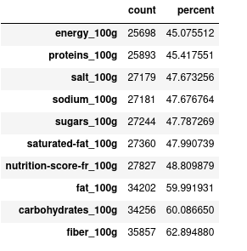
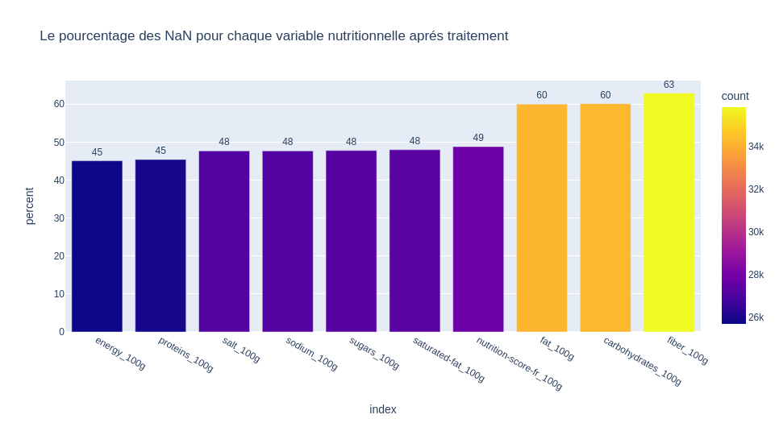
Remplacement des valeurs aberrantes par des NaN
On peut conclure que la méthode interquartile detecte des données qui ne sont peut être pas des outliers. Du coup la méthode métier est plus pertinente et je continuerai mes analyse avec les données traitées par la méthode métier

Slide 31
TRAITEMENT DES VALEURS MANQUANTES
A cet effet, j’utilise plusieurs méthodes :
IterateImputer
Remplacement des NaN par 0
Imputation par KNN
Suppression des NaN pour les variables catégorielles

Slide 32
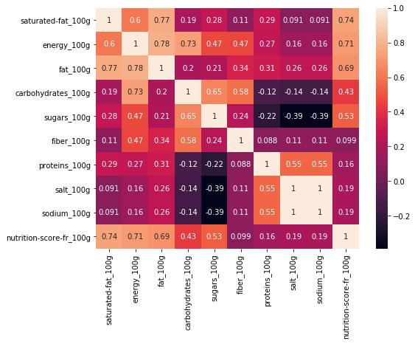
ITERATEIMPUTER
La méthode IterateImputer se base sur les variables corrélées entre elles, raison pour laquelle je calcule le coefficient de corrélation entre les variables.
Les variables 'sodium_100g' et 'salt_100g' sont corrélées à 100%
La variables 'energy_100g' est fortement correlée(>57%) avec:'saturated-fat_100g','fat_100g', et 'nutrition-score-fr_100g'
Les variables 'carbohydrates_100g' et 'sugars_100g' sont corrélées à 0.72%
Les variable 'proteins_100g' et 'fiber_100g' ne sont corrélées à aucune autre variable

Slide 33
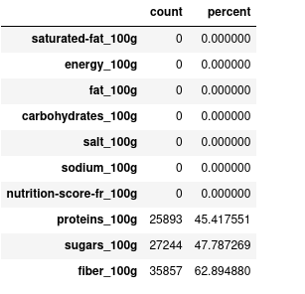
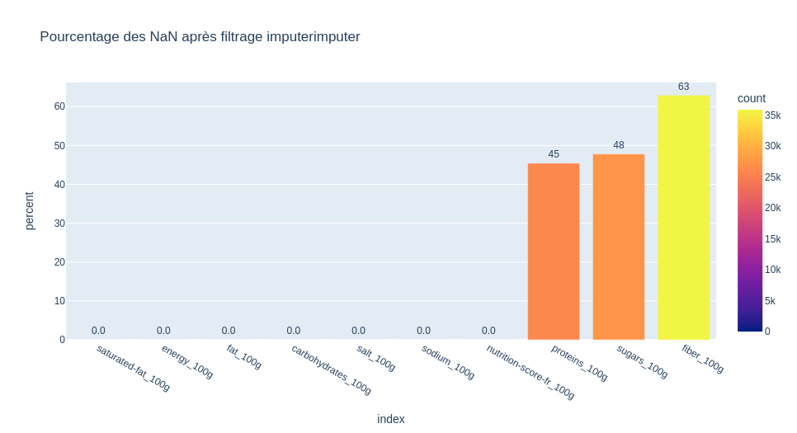
Après application de IterImputer :
Après l'application de IterateImputer sur les variables corrélées, on observe qu'elles n'ont plus NaN, par contre les variables non corrélées avec les autres possèdent encore beaucoup de NaN

Slide 34
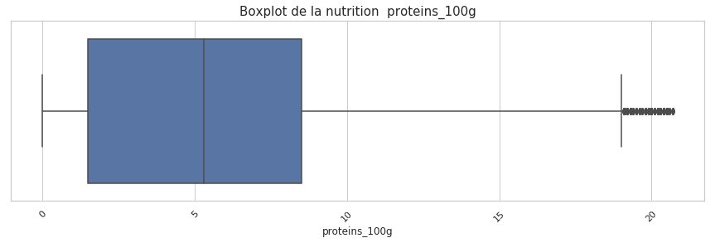
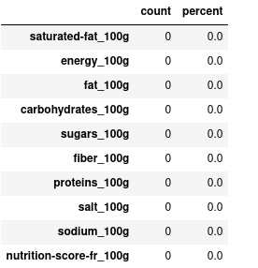
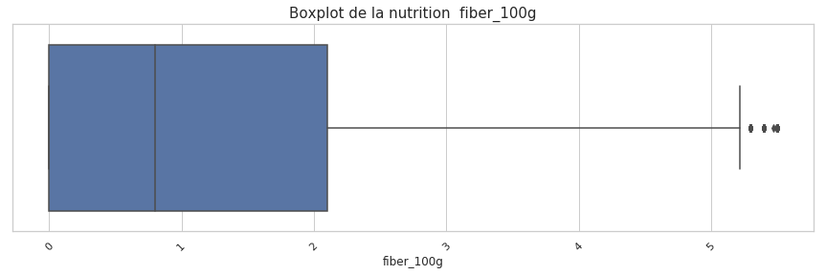
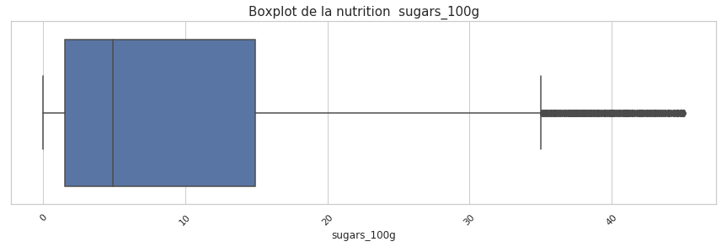
Remplacement des NaN des autres variables non corrélées : 'proteins_100g','fiber_100g','sugars_100g
Présentation de leur dispersion par Boxplot
On remplace les NaN de la variable proteins_100g par la médiane
Après traitement
Idem pour la variable fiber_100g
Pour cette variable, on les remplace par 0

Slide 35
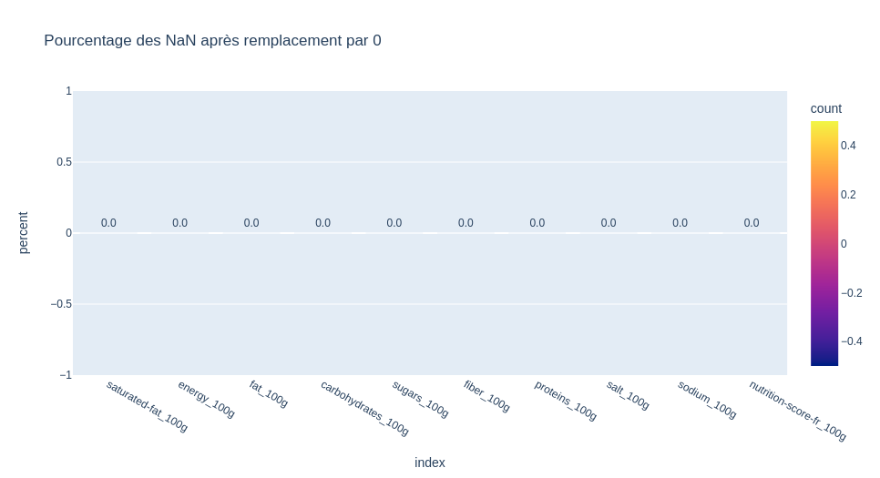
Nos variables numériques ne contiennent plus aucune valeurs nulles

Slide 36
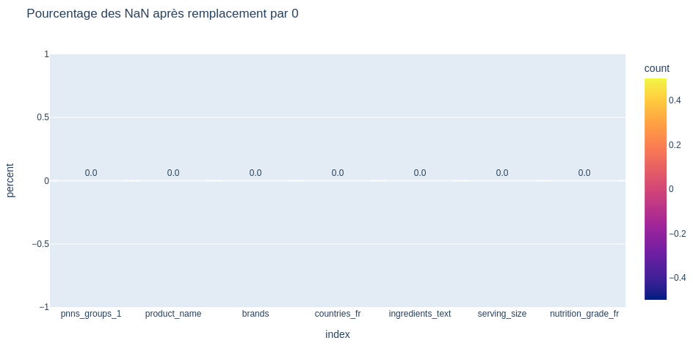
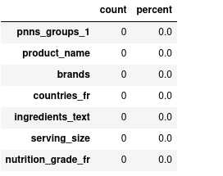
SUPPRESSION DES NaN POUR LES VALEURS CATEGORIELLES
On ne repère aucune valeur manquante dans nos variables catégorielles.

Slide 37
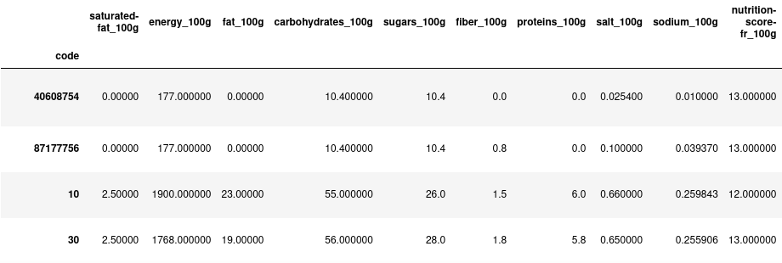
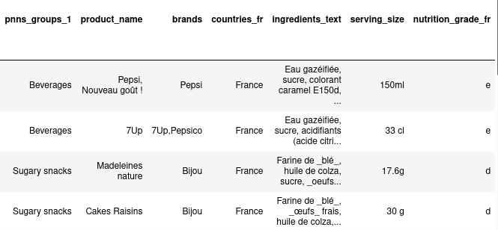
JEU DE DONNEES NETTOYE
On fait une jointure entre les variables numériques et catégorielles
Nouveau format de données :
Nous avons dans ce nouveau jeu de données 18803 lignes et 17 variables dont 10 numériques et 7 catégorielles sans aucune valeur manquante ni aberrantes

Slide 38
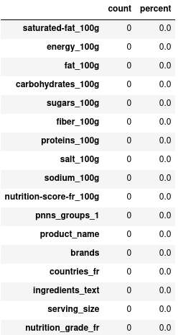
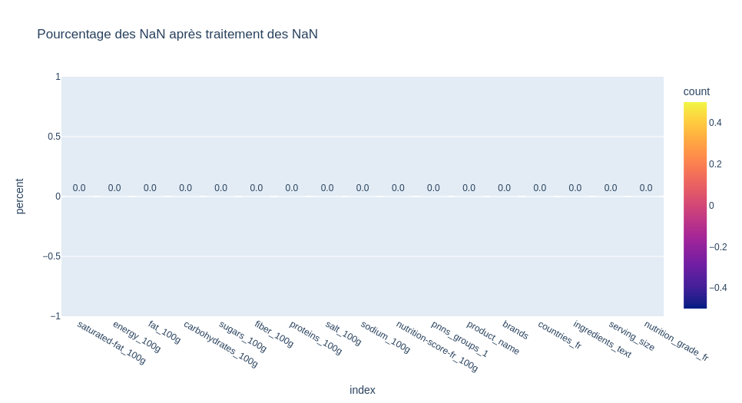
CONCLUSION : après nettoyage, remplacement des valeurs manquantes et aberrantes, nous passons de 320772 lignes et 162 variables à 18803 lignes et 17 variables. Nous enregistrons ce nouveau jeu de données pour étude exploratoire.

Slide 39
EXPLORATION DES DONNEES

Slide 40
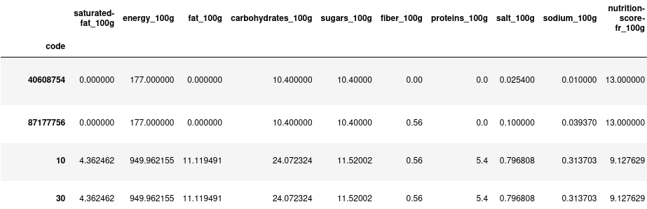
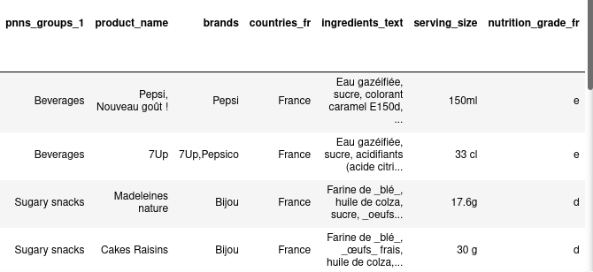
IMPORTATION DES JEUX DE DONNEES NETTOYES

Slide 41
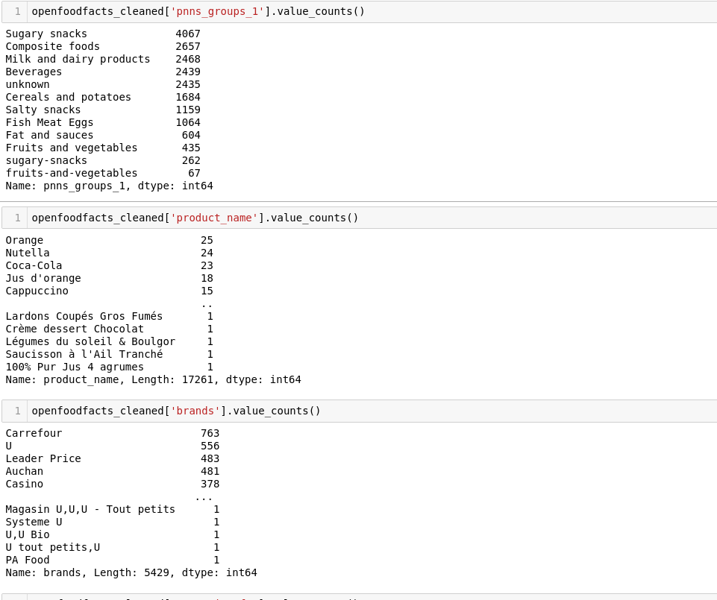
ANALYSE UNIVARIEE
Apercu des modalités pour les variables catégorielles

Slide 42
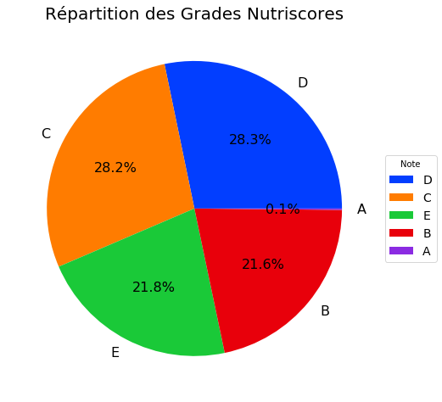
REPARTITION DES GRADES NUTRISCORE ET DES CATEGORIES pnns_groups_1
J'affiche dans un premier temps la répartition des grades existants dans le nutriscores et ensuite je compte le pourcentage de chaque grade existant dans ma dataframe
Grace à la representation sous forme de camembert, on observe que :
La grade nutriscore A(0,1%) est faiblement representé par rapport aux autres grade
Les grade D(28,3%) et C(28,2%) sont les plus representé

Slide 43
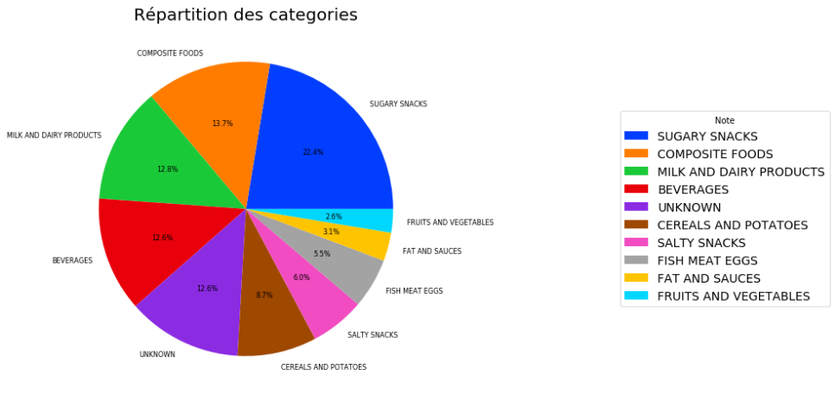

Slide 44
La représentation sous forme camembert des pourcentage de chaque catégories me permet d'observer que :
La catégorie la plus représentée dans la dataframe :
SUGARY SNACKS (collation sucrée) est la plus representée dans la dataframe avec 22.4%
Les categories moyement representées :
Unknown (Inconnue), Beverages(Breuvages), Milk and dairy products (Lait et produits laitiers),Composite foods(Aliments composés)
Les catégories faiblement représentées :
Fruits and vegetales(Fruits et légumes), Fish meat eggs (Oeufs de chair de poisson), cereals and potatoes(céréales et pommes de terre) etc...

Slide 45
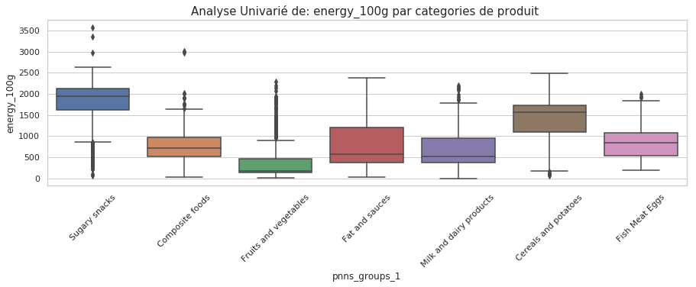
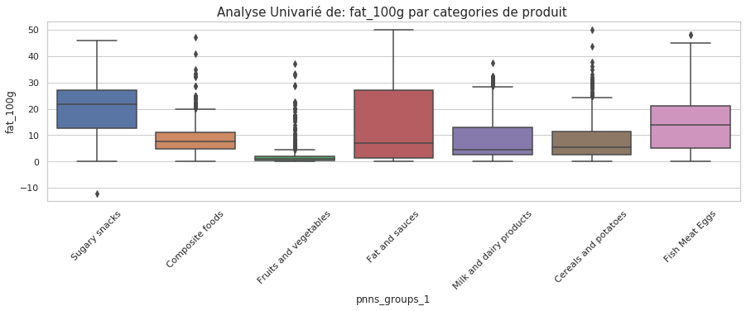

Slide 46
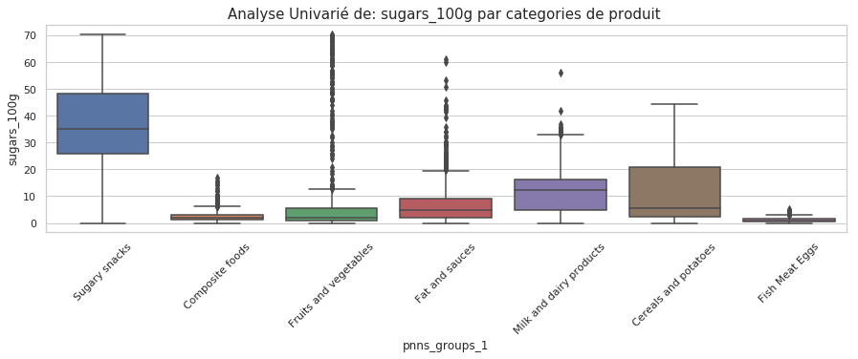
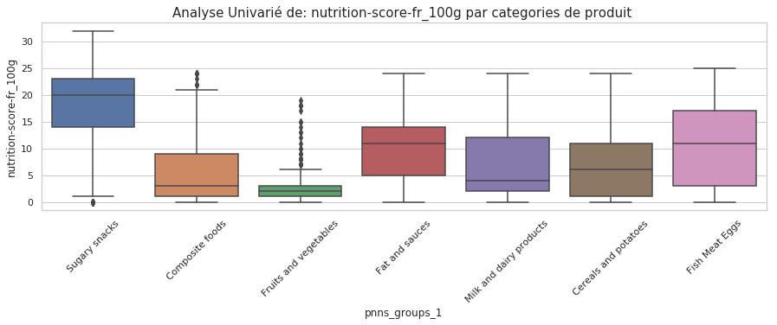

Slide 47
Energy
Les catégories céréales, collation sucrée apportent plus d'énergies que les aux autres catégories
Les gras :
Plus un produit est de catégorie gras et sauce, Fish meat eggs(Oeufs de chair de poisson) plus il contient de la matière grasse
Les sucres:
Les céréales contiennent plus de sucre que les aux autres catégories d’aliments et les catégories aliments composés sont des produits qui ne contiennent presque pas de sucre

Slide 48
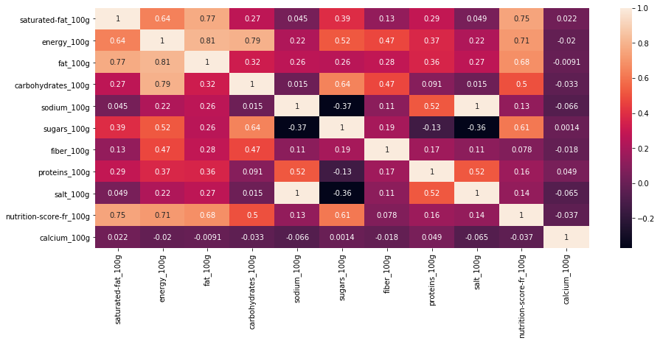
ANALYSE BIVARIEE

Slide 49
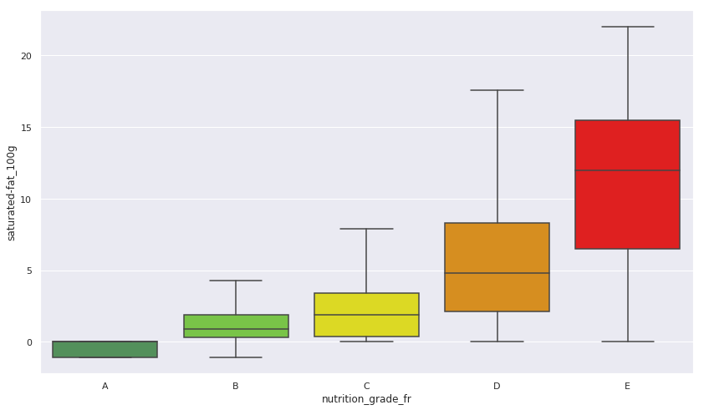
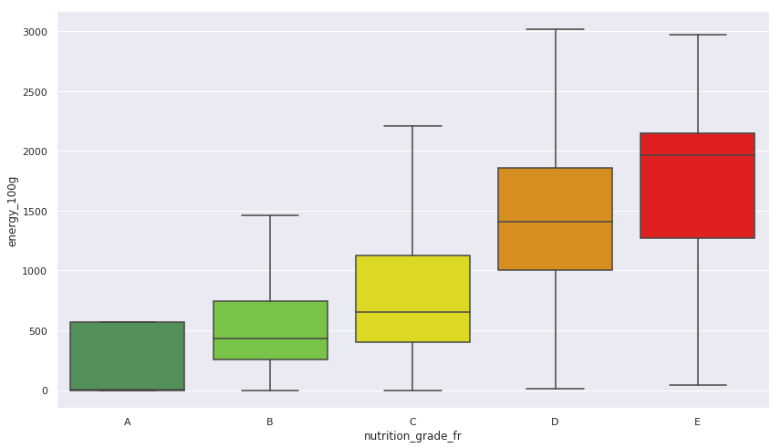

Slide 50


Slide 51



Slide 52



Slide 53



Slide 54
A la fin de cette étude , on remarque qu'il y a une différence entre les nutri-grade : a,b,c ,d,e et cette différente pour toutes les variablesvariables .
Pour voir si cette différence est statis significative, on va utiliser des tests statistique. Tout d'abord on teste les normalités des variables. Si la normalité est ok, on utilise ANOVA, sinon on utilise le test : Kruskal Wallis
Les boxplots des nutritions nous permets de conclure: Les gras saturés (Saturated-fat):
Plus il y a du gras ,du sucre, dU sel, energy, carbohydrate(glucides) dans un produit et plus son Nutri-Score est mauvais
plus il ya le calcuim et le soduim plus le produit est de bonne qualité
Hypothèses:
Différence entre les groupes de grade de nutrition pour les différents features.
Pour investiguer si différence entre les groupes sont statistiquement significatif => ( shapiro: tester la normalité , et ANOVA / Kruskal wallis )

Slide 55
TESTS DE NORMALITE
Test de normalité avec Shapiro
Le test de normalité avec Shapiro montre que toute les « nutritions » ont une distribution anormale. Je ne pourrai donc pas faire l'ANOVA
Ainsi j'appliquerai le test de Kruskal Wallis ( qui n'est pas liée à la normalité d'un échantillon)

Slide 56

Test de normalité de Kruskal Wallis :
Valeur de p ≤ 0.05 : les différences entre certaines médianes sont statistiquement significatives.
Dans mon cas tout les valeurs de P sont inferieur à 0.05 du coup je rejete l'hypothèse nulle et je conclu que toutes les medianes de mes nutritions sont differents. Au moins une médiane est différente.

Slide 57
ANALYSE MULTIVARIEE
On utilise l’ACP (analyse en composante principale) qui mesure les liaisons linéaires entre les variables.
Nous avons construit 6 jeux de données sur lesquels on va appliquer différents types de PCA.

Slide 58
df_acp = openfoodfacts_cleaned.copy() : description
df_acp_mediane = openfoodfacts_cleaned.copy() #remplace les outliers par la médiane : description
df_acp_moyenne = openfoodfacts_cleaned.copy() #remplace les outliers par la moyenne : description
df_acp_zero = openfoodfacts_cleaned.copy() #remplace les outliers par zero : description
df_acp_limites = openfoodfacts_cleaned.copy() #remplace les outliers par les limites inf et supp : description
df_cleaned = openfoodfacts_cleaned.copy() #supprime les outliers
: description
Les différents types de PCA utilisées :
PCA PCA PCA PCA PCA

Slide 59
CALCULS DES PCA
A/Standardisation des données :
avant stadardisation
après stadardisation
Zone de commentaire

Slide 60
B/Choix du cas Axes :
Pour celà, nous avons utilisé 3 méthodes pour déterminer le nombre de composantes principales
Qui nous résument plus de 15% de variance totale.
 | Jeu données 1 | Jeu données 2 | Jeu données 3 | Jeu données 4 | Jeu données 5 | Jeu données 6
Nombre de dimensions

Slide 61
C/ Calcul des PCA sur chaque jeu de données avec les dimensions correspondantes

Slide 62
D/ Explication de la variance :
D1/ Affichage de la contribution des individus sur l’inertie des axes
D2/ Affichage de la contribution des variables sur l’inertie des axes

Slide 63
E/ Projection des variables et des individus sur un ou plusieurs plans formés par les axes
Plan 1,2
Cercle de corrélation
Nuage d’individus
Commentaire

Slide 64
E/ Projection des variables et des individus sur un ou plusieurs plans formés par les axes
Plan 1,2

Slide 65

Eboulis des valeurs propres :
Le diagramme éboulis des valeurs propres :
C'est qui décrit le pourcentage d’inertie totale associé à chaque axe.
Représente la somme cumulée des inerties, c’est une courbe qui part de l’origine avec 38% de pourcentage d'inertie pour l'axe1, ensuite 60% pour l'axe2 et qui arrive à 100 % après avoir parcouru tous les axes.
En tout on a 10 axes.

Slide 66

Cercle de corrélation :

Slide 67



Slide 68
Le cercle des corrélations nous indique quelles variables sont très corrélées (ou anticorrélées).
F1 peut être vue comme une nouvelle variable que l’on ajoute sous forme de nouvelle colonne à notre échantillon.
Les 2 premières composantes principales F1 et F2:
F1 est très corrélée aux variables le gras, fibre, les gras saturés, alors il y a de grandes chances pour que ces individus aient aussi de grandes valeurs pour ces variables.
Les composantes F3 et F4:
F1 est très corrélée aux variables le gras, les gras saturés. De même, la variable fibre, carbohydrate est anticorrélée à F1, car la flèche de cette variable pointe vers les abscisses décroissantes sur le cercle des corrélations.
Les composantes F5 et F6:
F1 est très corrélée au variable fibre et anticorrélée aux variables Soduim, calcuim, energy

Slide 69



Projection des individus :

Slide 70
Composant F1/F2:
Les nutrigrades E representé par la couleur violet :
Ils ont tendance à se regrouper vers les abscisses positives (importantes) alors que les nutrigrades C représenté par la couleur verte ont tendance à se regrouper vers les abscisses négatives (faibles). Le nutrigrade D représenté par la couleur rouge ont tendance à se regroupement dans les deux parties des abscisses, une partie vers les abscisses faibles et l'autre partie vers les abscisses importantes
Composant F3/F4:
Les nutrigrade D et E ont un regroupement dans 3 parties:
Une partie dans le centre sous forme diagonal
Une autre partie regroupe vers l'abscisse faible (negative)
et quelque individu éparpillé vers l' abscisses et l'ordonnée importantes(positive)
Composant F5/F6:
Tout les nutrigrades ont tendance à se regrouper vers le centre

Slide 71
CONCLUSION

Slide 72
Notre analyse exploratoire sur les éléments composants alimentaires ne nous a pas permis de conclure
qu’un nutriment ou une combinaison de nutrimens peuvent influencer le grade nutritionnel de l’aliment
Concerné.

